Slide 1


Slide 2

Kimler Katılabilir?
Başvuru Koşulları ve Belgeler
*Yarışmaya Türkiye ve KKTC’de öğrenim gören tüm lise öğrencileri katılabilir.
*Yarışmaya her öğrenci yalnızca bir proje ile katılabilir ve her proje en çok üç öğrenci tarafından hazırlanabilir.
*Bir projede sadece bir danışman görev alabilir ve danışman birden fazla projeye danışmanlık yapabilir.
*Projede danışman olması zorunlu değildir.

Slide 3
Başvuru İşlemleri
2023 yılı Lise Öğrencileri İklim Değişikliği Araştırma Projeleri Yarışması Proje Rehberine göre hazırlanan ve tamamlanan projelerin başvuruları 7 Kasım 2022 tarihinde başlar, 2 Ocak 2023 tarihinde, saat 17.30’da sona erer. Başvurular, https://e-bideb.tubitak.gov.tr adresinden çevrimiçi olarak yapılır.
Başvuru yapacak öğrencilerin (proje iki veya üç öğrenci tarafından hazırlanmışsa her bir öğrencinin) ve varsa danışmanın ARBİS’e kayıtlı olması gerekir. (Bkz. https://arbis.tubitak.gov.tr )
Başvurusu yapılacak projede yer alan tüm öğrencilerin ve varsa danışmanın ARBİS’e kayıtlı olması gerekir.
(Bkz. https://arbis.tubitak.gov.tr)

Slide 4
2023 Yılında Programda Yapılan Güncellemeler
Proje hazırlığında kullanılması planlanan veri toplama araçlarının (test, anket, görüşme formu, vb.) elektronik başvuru sistemine PDF formatında yüklenmesi gerekir. Veri toplama araçlarının uygulanabilmesine ilişkin İl/İlçe Milli Eğitim Müdürlüğü’nden alınmış izin belgesinin taratılarak sisteme yüklenmesi gerekir.
Sergi değerlendirmelerinde projenin ön değerlendirmede aldığı puanın %30’u etkili olacaktır. Yarışmaya katılacak öğrenciler 20 yaşından gün almamış olmalıdır.
Başvuru sistemine yüklenecek belgelerin dosya adı 25 karakteri geçmemeli, kişisel bilgiler içermemeli ve dosya uzantısı ‘.pdf’ şeklinde olmalıdır.

Slide 5

Başvuruda Neler Yapılır?
*Birden fazla öğrenci tarafından hazırlanan projelerde başvuru sistemine bir öğrenci giriş yapar ve diğer öğrenci/öğrenciler ile varsa danışman bilgilerini kendi bilgileriyle birlikte sisteme ekler.
*Öğrenci/öğrencilerin son altı ay içinde çekilmiş vesikalık fotoğrafları sisteme yüklenir.
Başvuruda ;
-Proje çalışması, programın web sayfasında bulunan şablon kullanılarak hazırlanır ve tek bir dosya halinde PDF formatında sisteme yüklenir.
-Proje özeti en az 150, en fazla 250 kelime, proje raporu en az 2, en fazla 20 sayfa olmalıdır.
-Proje raporu dışında kalan belgeler (bilimsel etik formu, izin belgeleri, fotoğraf, anket vb.) sistemde EK BELGELER kısmına yüklenir.
- Projeye ait video kaydı sisteme eklenebilir. Video eklenmesi zorunlu değildir. Videonun boyutu 10 MB’ı geçmemeli ve FLV formatında olmalıdır.

Slide 6

Yarışma Kategorileri
Lise öğrenimine devam etmekte olan öğrencilerin iklim değişikliği hakkında farkındalıklarını artırmak, ülkemizdeki doğal kaynakların sürdürülebilir şekilde kullanılması konusunda çalışmalar yapmaya teşvik etmek, bu konu hakkında toplum bilincini oluşturmak ve iklim değişikliğinin olumsuz etkilerine yönelik çözümler üretmelerini sağlamak amacıyla düzenlenen yarışmada;
*Çevre
*Ekonomik Sektörler
*Hava ve İklim
*Su Araştırmaları
*Sürdürülebilirlik ve Refah
*Toplumsal Farkındalık olmak üzere altı ana alan yer almaktadır.

Slide 7
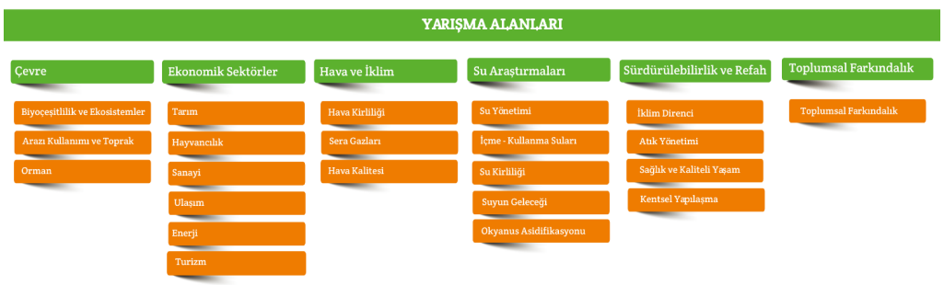
TEMATİK ALANLAR

Slide 8
Çağrı Takvimi
Yarışma için yılda bir kez başvuru alınır. Yarışma kapsamında ön değerlendirme
yapılır ve ön değerlendirme neticesinde yarışma sergisi düzenlenir.

Slide 9
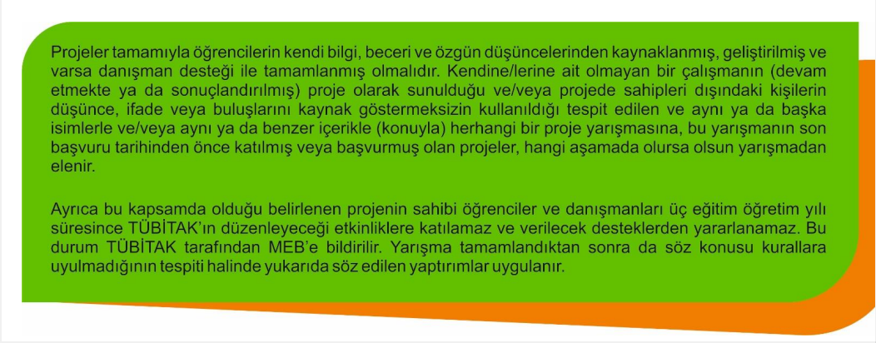
Projenin Elenmesine Neden Olabilecek Hususlar
Takım halinde yarışmaya katılan öğrencilerin sergiye davet edilmeleri durumunda, sergide ve sunumda tüm öğrencilerin bulunması zorunludur, aksi halde proje yarışmadan elenir.

Slide 10
Ön Değerlendirmede Dikkate Alınan Kriterler
1. Özgünlük ve yaratıcılık
2. Bilimsel yöntem
3. Kaynak taraması
4. Sonuç ve öneriler
5. Uygulanabilirlik
6. Bilimsel etik
7. Özümseme

Slide 11
Final Sergisi Proje Değerlendirme Süreci
*Final sergisine çağrılan projeler, poster ve sözlü sunum olmak üzere iki aşamada değerlendirilir.
*Sergi için gerekli stant, pano, masa ve sandalye gibi malzemeler ile sözlü sunum için gerekli bilgisayar ve projeksiyon cihazı TÜBİTAK tarafından temin edilir. Final aşamasında kullanılması öngörülen diğer teknik donanım ise proje sahibi öğrenciler tarafından temin edilir.
*Projeler bir uygulama ya da model, tasarım içeriyorsa masa üzerinde sergilenebilir.
*Sergi süresince öğrenci grupları, misafirler ve jüri üyeleri projeleri ziyaret ederek, projeyi hazırlayan öğrencilere sorular sorabilir.
*Bu sırada danışmanlar sözlü sunum ve sorulara kesinlikle müdahale etmemelidir.
*Final Sergisine katılan öğrencilerin 10 dakikalık bilgisayar ortamında sunu (en fazla 30 slayt) hazırlamaları gereklidir.
*Sözlü sunum sergi alanından farklı bir salonda, sadece öğrencilerin katılımıyla jüri üyelerine yapılır.

Slide 12
YARIŞMAYA HAZIRLIK SÜRECİ
1. Bilimsel bir araştırma projesinde şu adımlar bulunur:
*Araştırma Konusuna Karar Verme
*Danışman Belirleme
*Fikirleri Bir Soruya ve Hipoteze Kadar Küçültme
*Araştırma Planını Gerçekçi Tutma
*Proje İş-Zaman Çizelgesi Hazırlama
*Deney veya Gözlem Yapma ve Verileri Toplama
*Bulguları Sunma
*Yarışmaya Katılım
2. Proje raporunda şu başlıklar bulunur:
Proje Adı, Proje Özeti, Proje Amacı, Giriş, Yöntem, İş-Zaman Çizelgesi, Bulgular, Sonuç ve Tartışma, Öneriler, Kaynaklar ve Ekler
3. Bilimsel kaynak yazım kurallarına dikkat edilir.
4. Etkili bir proje sunumu hazırlanır.

Slide 13
Değerlendirme
*Öğrenciler tarafından Proje Rehberine göre hazırlanan ve başvuru sistemine yüklenen projeler, her ana alanda uzman akademisyenlerden oluşturulan jüriler tarafından bilimsel kriterlere göre değerlendirilerek yarışmanın sergi aşamasına geçecek projeler belirlenir.
*Projeler; Özgünlük ve Yaratıcılık, Bilimsel Yöntem, Sonuç ve Öneriler, Uygulanabilirlik, Yaygın Etki, Raporlama, Sunum gibi kriterlere göre değerlendirilir.
*Detaylı değerlendirme kriterlerine ve proje rehberine yarışmanın web sayfasından ulaşılabilir.
*Ön değerlendirme sonucunda başarılı bulunan projeler Final Sergisi’ne davet edilir.
*Covid-19 pandemisi sebebiyle Final Sergisi ve buna bağlı olarak final değerlendirmeleri çevrimiçi olarak yapılabilir.
*Sergide proje sahibi öğrenciler jüriye sözlü sunum yapacaktır. Öğrencilerden bu görüşme için bilgisayarda sunum hazırlamaları beklenir.
*Değerlendirme sonuçlarına yargı yolu dışında itiraz kabul edilmez.

Slide 14
Yarışmanın sergi aşamasında yapılan değerlendirme sonucunda başarılı bulunan proje sahibi öğrencilere Birincilik, İkincilik, Üçüncülük ve Teşvik ödülleri verilir.
Sergide ödül alan öğrencilere para ödülü ve başarı belgesi, varsa danışman öğretmenine para ödülü verilir. Ödül miktarlarına programın web sayfasından bakılabilir.

Slide 15
DAHA AYRINTILI BİLGİ İÇİN,
*2204-D/ TÜBİTAK LİSE ÖĞRENCİLERİ İKLİM DEĞİŞİKLİĞİ ARAŞTIRMA PROJELERİ YARIŞMASI ÇAĞRI DUYURUSU
*2204-D/ TÜBİTAK LİSE ÖĞRENCİLERİ İKLİM DEĞİŞİKLİĞİ ARAŞTIRMA PROJELERİ YARIŞMASI PROJE REHBERİ
DİKKATLE OKUNMALIDIR.
DAHA AYRINTILI BİLGİ İÇİN,
https://tubitak.gov.tr/tr/yarismalar/icerik-2204-d-lise-ogrencileri-iklim-degisikligi-arastirma-projeleri-yarismasi
TEŞEKKÜRLER.
ANKARA MEM ARGE- ULUSAL PROJELER BİRİMİ ÇALIŞMASIDIR.

